Slide 1
Родительское собрание
Подготовила:
учитель начальных классов Тарамбула В.В.

Slide 2
Тема собрания
«Роль семьи в формировании личности ребенка»

Slide 3
Цель собрания
формирование представления о процессе формирования личности ребёнка

Slide 4
«Наши дети – это наша старость; плохое воспитание – это наше горе, это наши слезы, это наша вина перед другими людьми, перед всей страной».
(А. С. Макаренко)
«Дети должны воспитываться не для настоящего будущего, возможно лучшего состояния рода человеческого».
(Э. Кант)

Slide 5
«Там, где нет мудрости родительского воспитания, любовь матери и отца уродует их детей».
В. А. Сухомлинский

Slide 6
Разновидности уродливой любви
любовь
умиления
деспотичная
откупа

Slide 7
Мини – анкета.
С каким лицом вы чаще всего общаетесь со своим ребенком?
С каким лицом чаще всего ваш ребенок общается с вами?
Каким, по- вашему мнению, должно быть лицо вашего ребенка во время общения с вами?

Slide 9
Любовь умиления
Ребенок не знает понятия:
«можно»,
«нельзя»,
«надо».

Slide 10
Деспотическая любовь.
Самодурство ,
мелочные придирки,
постоянные упреки
маленький человек ожесточается.

Slide 11
Любовь откупа.
Извращается представление
о добром начале в человеке,
он перестает верить в человека
и в человечность.

Slide 12
Вопросы для обсуждения.
I. группа.
Нужно ли ребенка ласкать?
Не будет ли это баловать его?
II. группа.
Нужно ли наказывать ребенка? Как?
Оправдывают ли себя физические меры наказания?
III.группа.
Способствуют ли семейные праздники и традиции правильному развитию отношений между членами семьи?

Slide 13
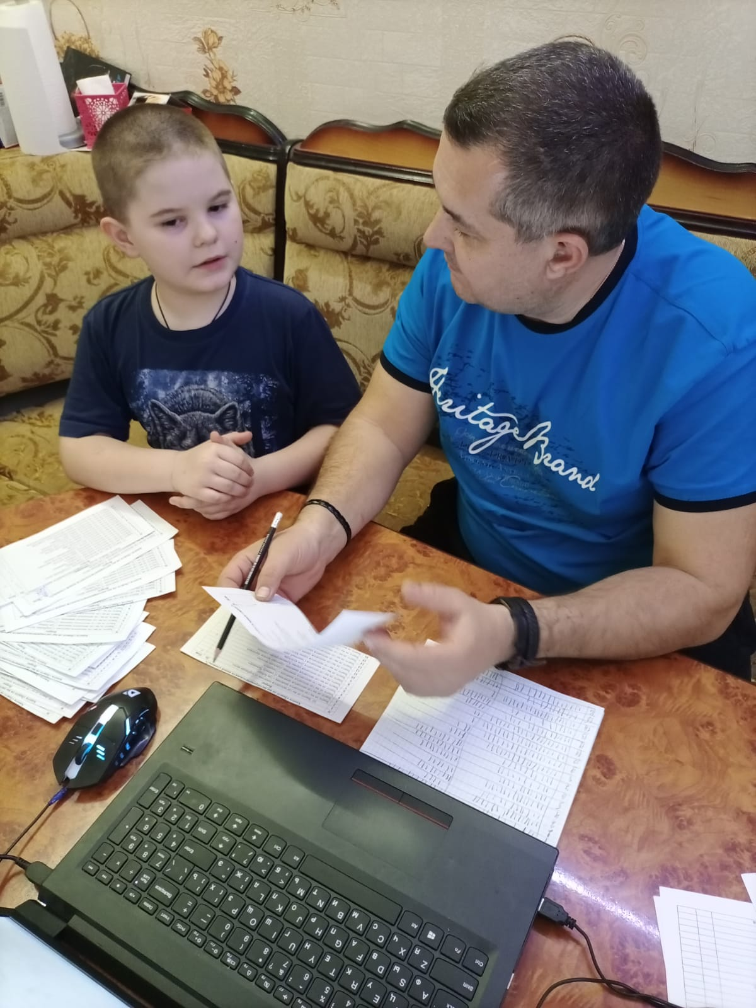
Ребенок учится тому,
Что видит у себя в дому.
Родители пример ему!
Кто при жене и детях груб,
Кому язык распутства люб,
Пусть помнит, что с лихвой
получит
От них все то, чему их учит.
Не волк воспитывал овец,
Походку раку дал отец!
Коль видят нас и слышат
дети,
Мы за дела своих в ответе,
И за слова: легко толкнуть
Детей на нехороший путь.
Держи в приличии свой дом,
Чтобы не каяться потом.

Slide 14
итоги родительского собрания
Строить отношения с детьми на основе сотрудничества и взаимопонимания.
Не скупиться на ласку, сочувствие.
Не применять к детям физических мер воздействия.

Slide 15
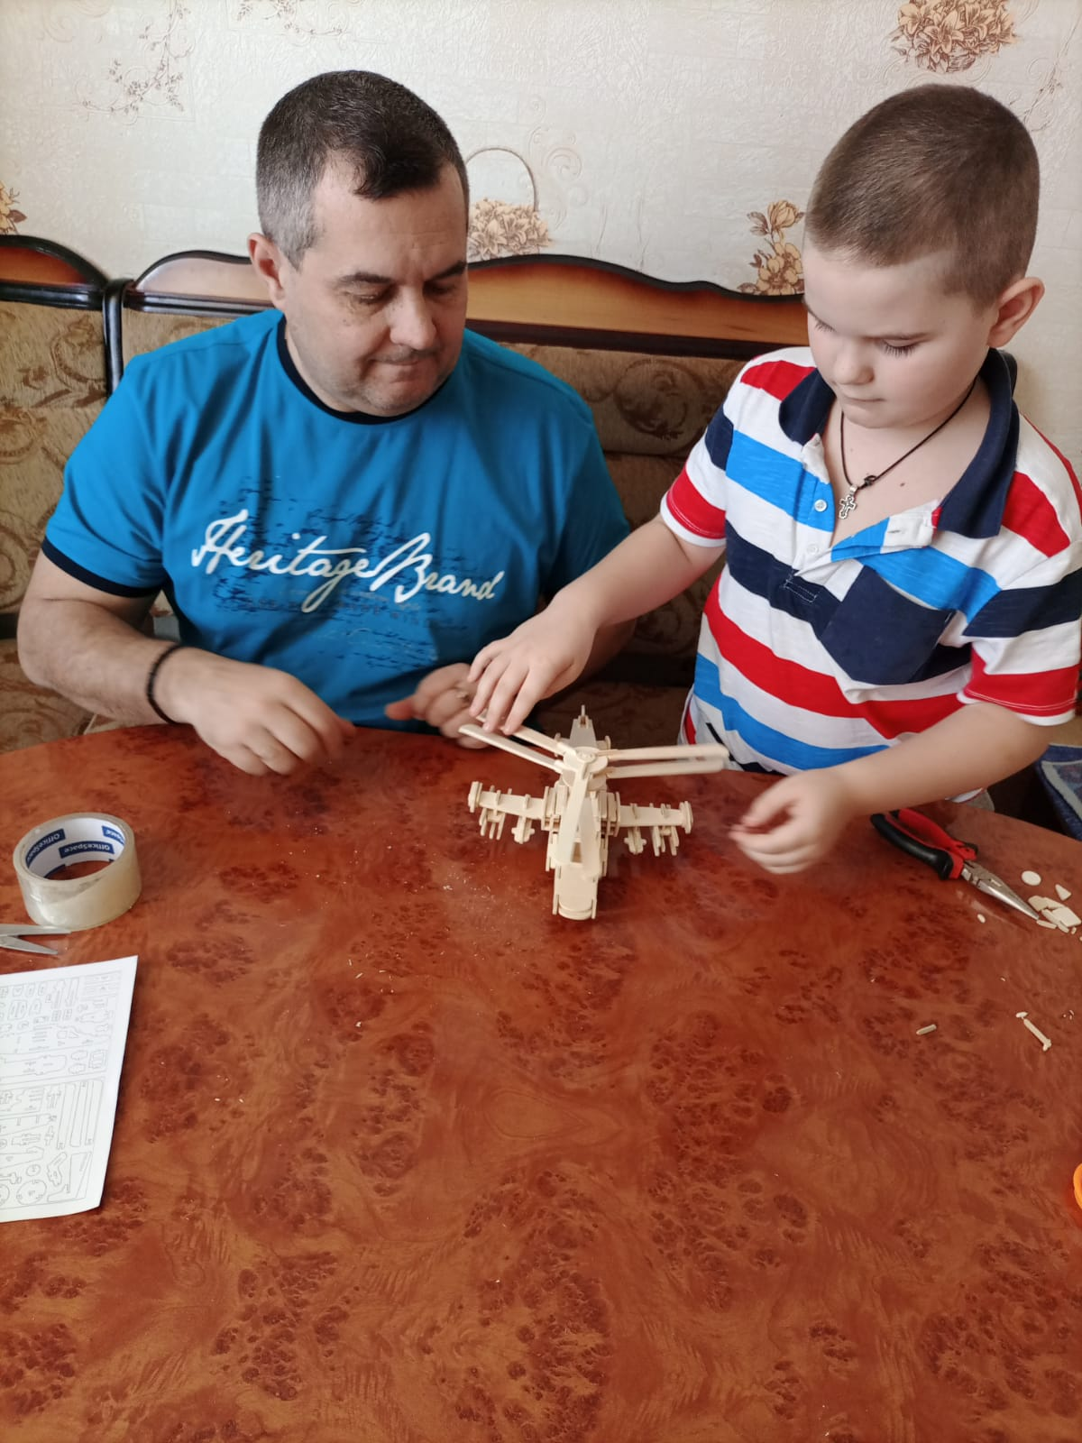
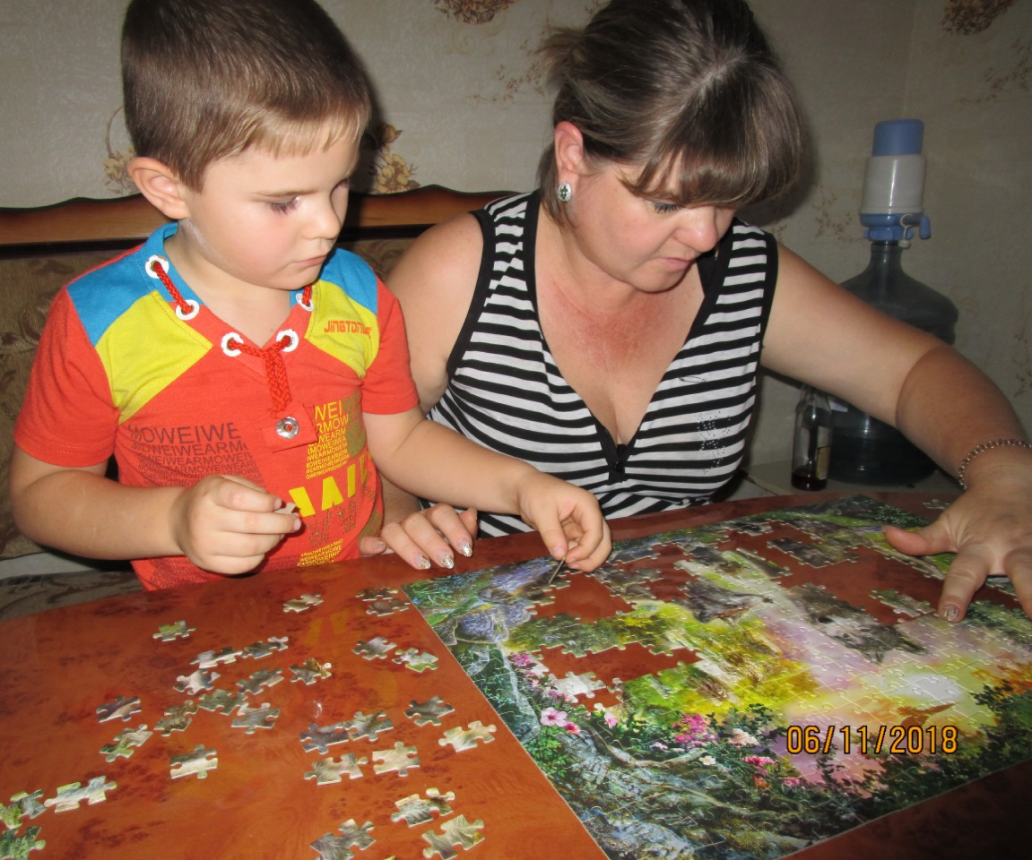

Slide 16
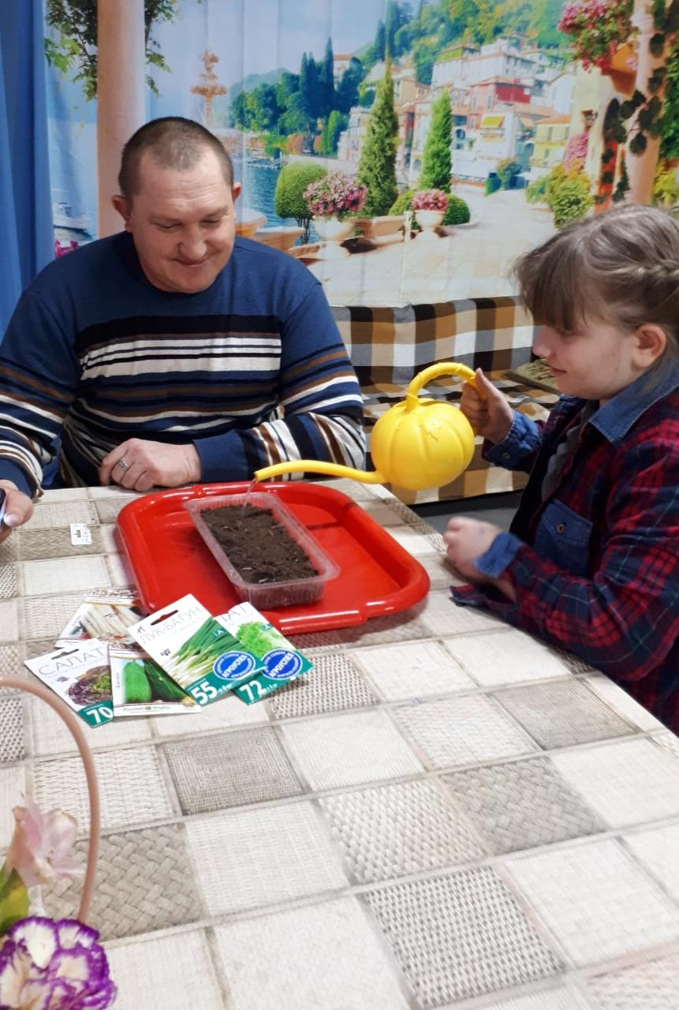
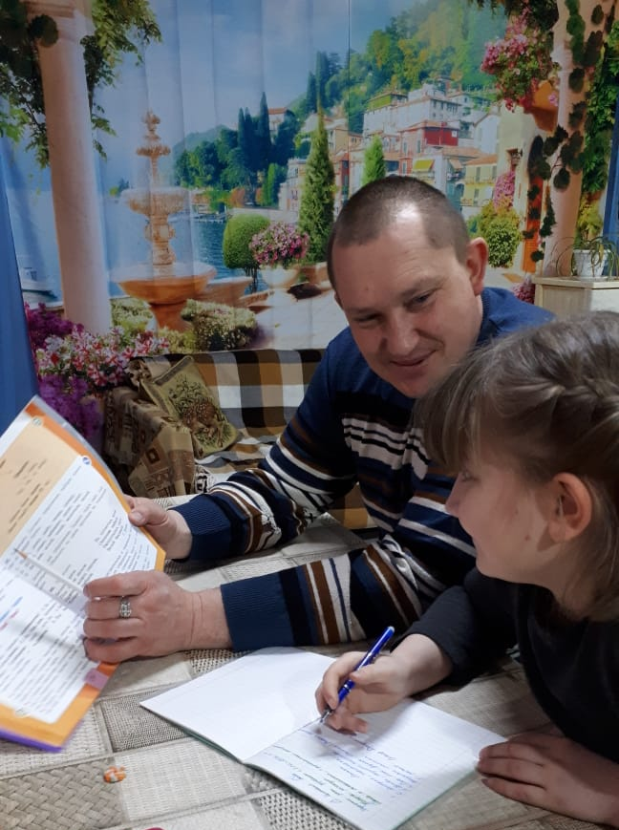

Slide 17
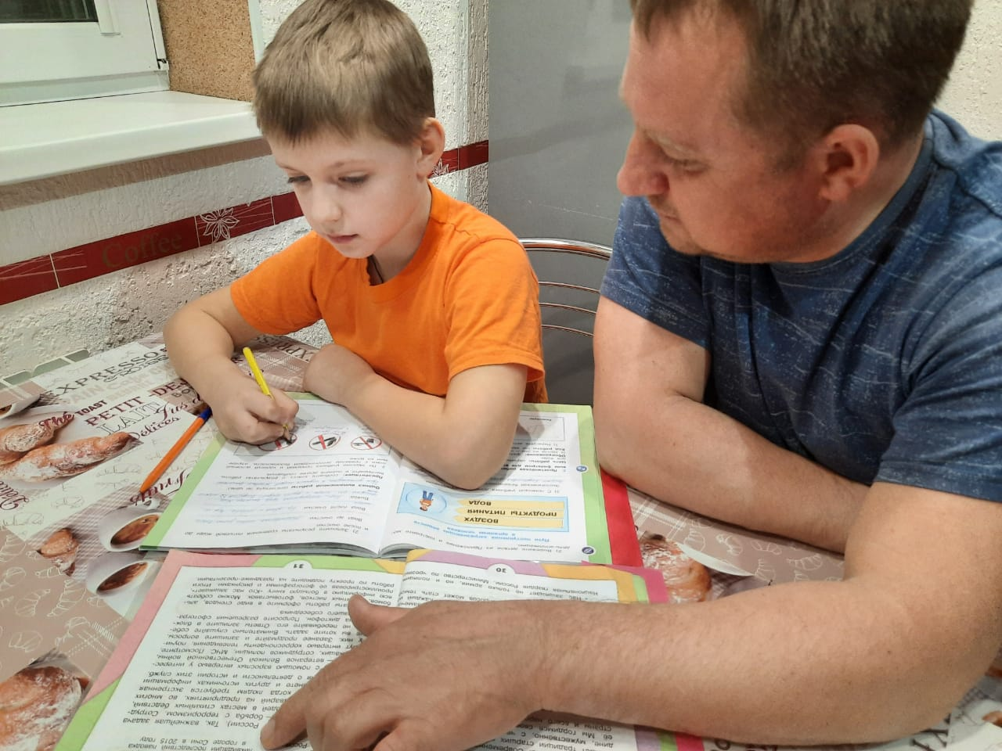
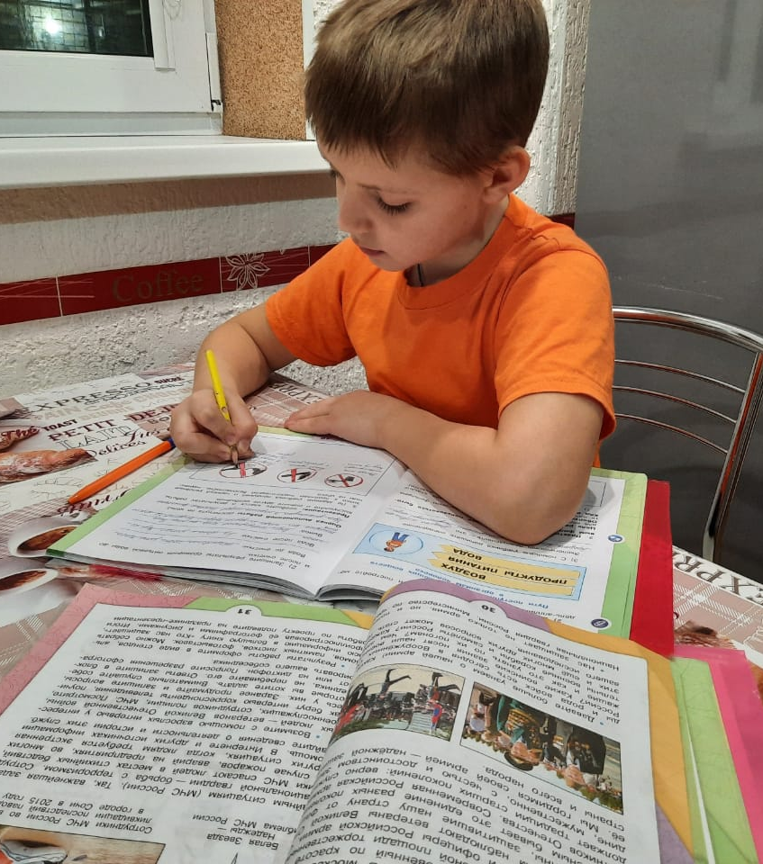

Slide 18
Спасибо за внимание!

